Slide 1
Sigurnost informacijskih sustava
mr.sc. Dražen Pranić

Slide 2
Uvod
Osnovne informacije o PKI infrastrukturi
Dijelovi PKI infrastrukture
Certifikati
HSM
Napadi na PKI

Slide 3
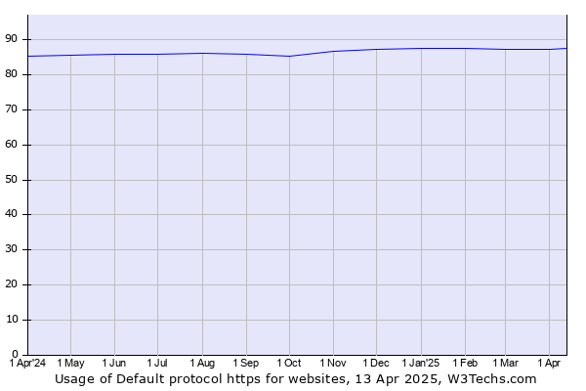
Https statistika
https – 87,6%

Slide 4

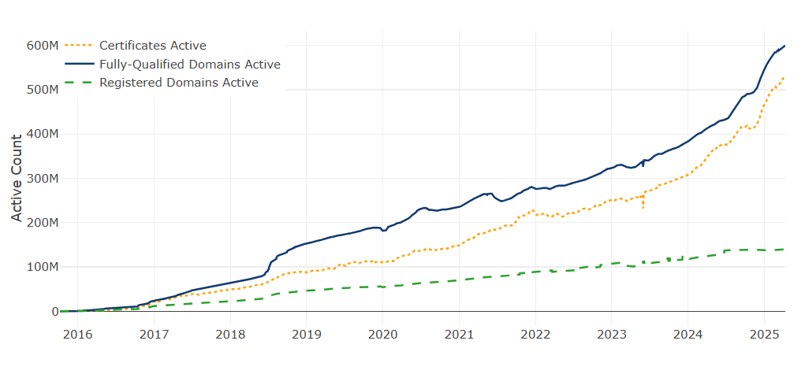
https://letsencrypt.org/

Slide 5
We give people the digital certificates they need in order to enable HTTPS (SSL/TLS) for websites, for free, in the most user-friendly way we can.
We do this because we want to create a more secure and privacy-respecting Web.

Slide 6
The key Let’s Encrypt principles
Free: Anyone who owns a domain name can use Let’s Encrypt to obtain a trusted certificate at zero cost.
Automatic: Software running on a web server can interact with Let’s Encrypt to painlessly obtain a certificate, securely configure it for use, and automatically take care of renewal.
Secure: Let’s Encrypt will serve as a platform for advancing TLS security best practices, both on the CA side and by helping site operators properly secure their servers.
Transparent: All certificates issued or revoked will be publicly recorded and available for anyone to inspect.
Open: The automatic issuance and renewal protocol is published as an open standard that others can adopt.
Cooperative: Much like the underlying Internet protocols themselves, Let’s Encrypt is a joint effort to benefit the community, beyond the control of any one organization.

Slide 7


Slide 8
Infrastruktura javnog ključa
PKI (eng. Public Key Infrastructure) infrastruktura je skupina programa, sklopovlja, ljudi, sigurnosnih politika i procedura potrebnih za kreiranje, upravljanje, pohranjivanje te povlačenje digitalnih certifikata.
Digitalni certifikat - omogućuje povezivanje digitalnih identiteta korisnika s njihovim stvarnim identitetom
Adresira neka od ključnih pitanja
  Neporecivost
  Autentičnost
  Integritet
  Povjerljivost

Slide 9
Neporecivost i autentičnost
Neporecivost = svojstvo koje korisnika sustava jednoznačno povezuje s određenom transakcijom ili događajem
U sustavu u kojem je osigurano svojstvo neporecivosti, korisnik ne može poreći prethodno izvršenu radnju
Autentičnost podrazumijeva mogućnost provjere, odnosno utvrđivanja identiteta korisnika sustava
U PKI konceptu, neporecivost i autentičnosti su osigurani putem certifikacijskog centra (CA) koji je u mogućnosti povezati izvršene operacije s odgovarajućim digitalnim identitetom.

Slide 10
Uporaba PKI infrastrukture
Sustavi koji često zahtijevaju sigurnosne mehanizme temeljene na PKI infrastrukturi uključuju:
  Udaljeni pristup,
  E-mail servis,
  Web stranice,
  usluge stvaranja i prodaje proizvoda preko elektroničkih sustava („e-commerce” usluge),
  Internet bankarstvo (poslovni subjekti)
  E-Građani
  …

Slide 11
Infrastruktura javnog ključa
Mora postojati barem jedan entitet kojem svi vjeruju
Certifikacijski centar – CA (eng. Certificate Authority)
  Odgovoran za izdavanje digitalnih certifikata
    Omogućuju povezivanje digitalnih identiteta korisnika s njihovim stvarnim identitetom
    Digitalni certifikat je potpisan od strane CA → svi mu vjeruju
PKI infrastruktura se temelji na asimetričnoj kriptografiji (privatni i javni ključ)

Slide 12
Certifikacijski centar (eng. Certificate Authority), CA
Svaki korisnik sustava ima svoj tajni i javni ključ
Javni ključ je dostupan svima, tajni ključ samo vlasniku
Osnovni problem: veza javnog ključa sa stvarnim identitetom korisnika
  Kako korisnik koji enkriptira podatke može biti siguran da koristi javni ključ osobe kojoj su podaci i namijenjeni?
CA – središnje tijelo kojem vjeruju svi korisnici sustava

Slide 13
Funkcije CA
Izdavanje digitalnih certifikata za krajnje korisnike sustava
  Utvrđivanje identiteta subjekta
  Izdaje digitalni certifikat potpisan tajnim ključem CA
  Digitalni potpis osigurava vjerodostojnost certifikata
Repozitorij važećih i nevažećih certifikata
  Certifikati moraju biti na raspolaganju korisnicima
    Sadrže i javni ključ korisnika
  Kao repozitorij se obično koriste imenički servisi
    X.500, LDAP, Active Directory
    Može i web, FTP i slično

Slide 14
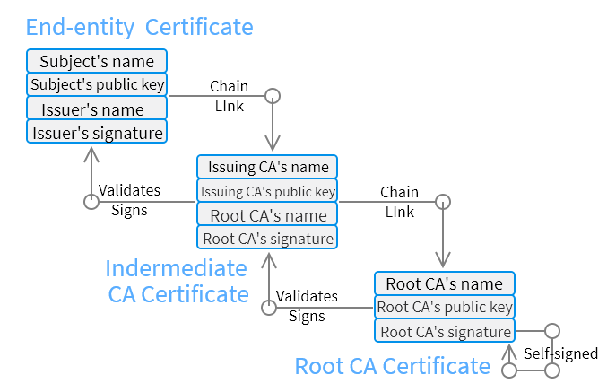
Lanac povjerenja
PKI pruža osnovnu sigurnost potrebnu za sigurnu komunikaciju takvu da korisnici, koji se međusobno ne poznaju ili su dosta udaljeni, mogu sigurno komunicirati kroz lanac povjerenja.
PKI se stoga naziva i hijerarhijom povjerenja.

Slide 15
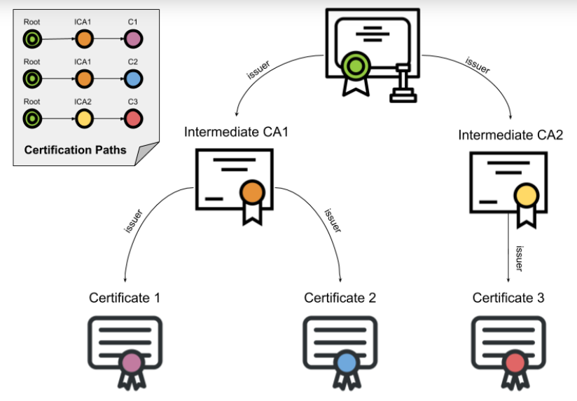
Lanac povjerenja

Slide 16
Registracijski centar (eng. Registration Authority), RA
Odgovoran za provjeru identiteta korisnika prilikom inicijalne registracije
RA može provjeravati i druge parametre
  Npr. ovlasti korisnika za izdavanje certifikata koji traži
Može biti implementiran kao dio CA ili odvojen
Postupak utvrđivanja identiteta utječe na vjerodostojnost cijelog PKI sustava

Slide 17
Krajnji korisnik
Subjekt za koji se certifikat izdaje
Vlasnik digitalnog certifikata
Odgovoran za sigurnu pohranu i čuvanje tajnog ključa
Mogu biti individualni korisnici (zaposlenici, klijenti)
Fizički uređaji (vatrozidi, mrežni uređaji i sl.)

Slide 18
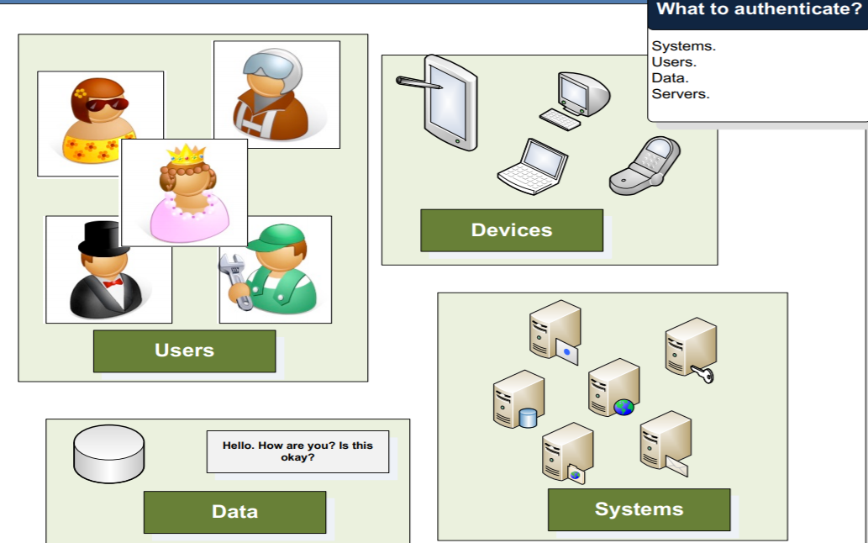

Slide 19
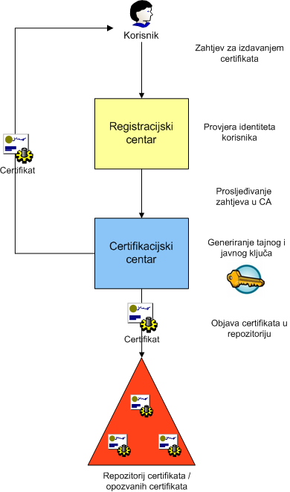
Komponente PKI sustava

Slide 20
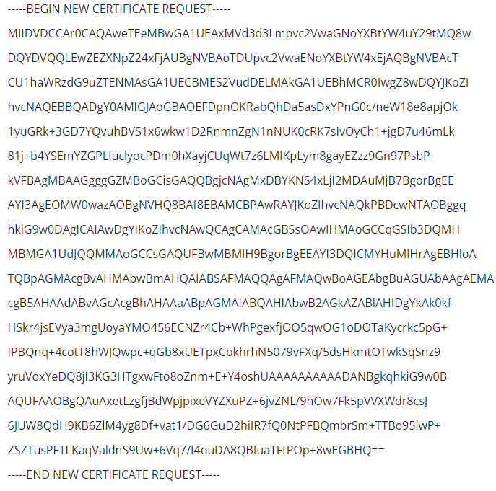
Zahtjev za izdavanje certifikata

Slide 21
Digitalni certifikati
Povezuje javni ključ subjekta s njegovim stvarnim identitetom
Postoje različiti tipovi, mi ćemo analizirati X.509
X.509 standard razvijen od strane ITU-T
  Definira osnovne elemente PKI infrastrukture
    Digitalni certifikati
    Revokacijske liste
    Postupci vezani uz upravljanje certifikatima
  Tri inačice (X.509 V1, X.509 V2, X.509 V3)
    Prethodne inačice su imale problem korištenja dodatnih atributa i fleksibilnih proširenja u skladu s pojedinim potrebama
    X.509 V3 izdan 1997. godine rješava te probleme

Slide 22
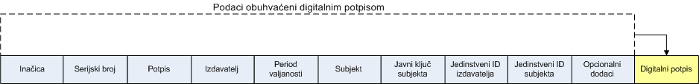
X.509
Struktura X.509 certifikata
Inačica
  Definira inačicu certifikata (V1, V2 ili V3)
Serijski broj
  Jedinstveni broj certifikata u CA repozitoriju
Potpis
  definira tip algoritma korištenog za izradu digitalnog potpisa certifikata (npr. SHA256)

Slide 23
X.509
Izdavatelj
  Naziv CA koji je izdao certifikat
    Sadrži Distinguished Name (DN) vrijednost u skladu s X.500 standardom za imeničke servise
    Certifikati se najčešće i pohranjuju u nekom od imeničkih servisa
      OU = VeriSign International Server CA - Class 3
Razdoblje valjanosti
  Vremensko razdoblje valjanosti certifikata
    Ako nije opozvan iz nekog drugog razloga
    Sastoji se od dvije vrijednosti
      Not valid before
      Not valid after

Slide 24
X.509
Subjekt
  Naziv subjekta za koji je certifikat izdan
    CN = *.algebra.hr
    OU = TP
    O = Sveučilište Algebra
    L = Zagreb
    C = HR
Javni ključ subjekta
  Javni ključ s identifikatorom asimetričnog algoritma koji se koristi

Slide 25
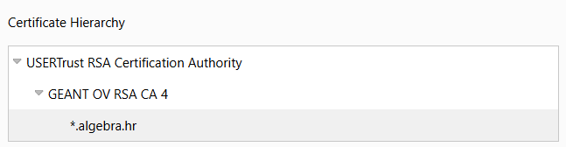
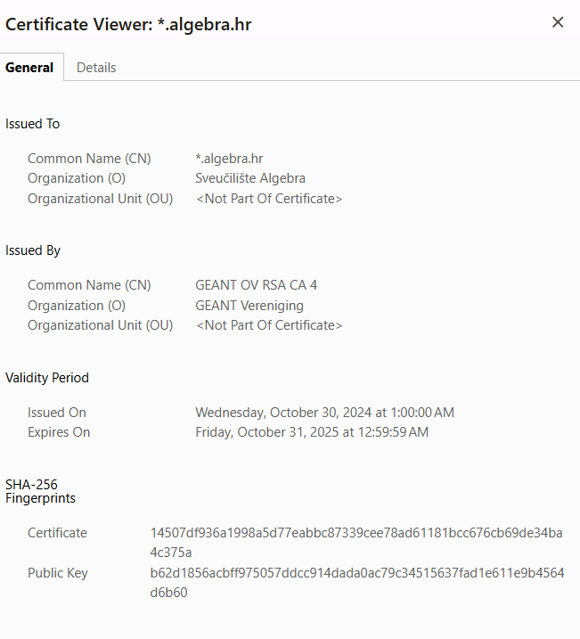
C3 06 5B 3C 4A DC 98 E1 DC 97 0C B4 78 1D 8A 99 FF 75 97 57 66 26 CC F1 51 6B F2 BC 77 B9 12 0D 2F 5C 70 0A 82 B7 BE 61 75 31 8C 06 6B 57 36 C4 58 A9 B4 FB 2A F1 57 02 2F F2 A6 42 16 10 39 1E 22 C3 90 6D D3 B2 49 87 DC 85 BF 14 FD BB 98 A8 AC 5B D3 8E 42 40 0E C8 EE 6D 28 71 87 1A 90 F9 E2 94 FA FD 4A 2C C9 75 5A 36 AC 35 4F 17 C2 C0 71 99 51 B6 D9 1A DC 52 CE 48 9B 79 83 43 46 A7 21 23 0F 4A 5F 45 F5 C1 39 39 4C B0 46 0A B9 BD 7C AB 37 8A 58 EB F7 5F EC 6A 29 9E 40 58 3E 68 27 75 42 90 33 7A 9D 28 68 CA 0F ED 57 BF F4 64 6A 79 2E 61 6F A2 06 3E 2E B4 DE 44 12 3D A5 06 B1 CD D6 0B 7B EE 7E B0 1C A4 5D 7A B9 58 5C 97 8A 64 B3 C8 A8 84 72 D5 FA DA B3 9A 1A 46 7B FD A9 CF D4 64 86 8A D6 8A CD 57 5B 3C DF 6A 03 0F 6E 07 5B 8F 34 0C AC AC F8 07 7F 94 82 9B B8 1F
http://GEANT.crl.sectigo.com/GEANTOVRSACA4.crl

Slide 26
Povlačenje certifikata
Nakon podnošenja zahtjeva za opoziv certifikata, certifikat više nije moguće povući ni obnoviti.
Nakon toga potrebno je podnijeti zahtjev za izdavanje novog certifikata
Npr. razlozi za opoziv certifikata na OI:
  Kvar, gubitak ili krađa osobne iskaznice.
  Zlouporaba ili neautorizirano korištenje privatnog ključa.
  Prestanak važenja certifikata prije isteka roka na koji je certifikat izdan zbog razloga koji su propisani čl. 15 Zakona o osobnoj iskaznici.
  Ako su se promijenili podaci o osobnom imenu ili osobnom identifikacijskom broju, osoba je dužna zatražiti opoziv u roku od 2 dana od dana nastanka promjene.

Slide 27
Povlačenje certifikata
Certificate Revocation Lists
  Original design was for CAs to manage and publish lists of revoked certificates, so browser/clients can download them and compare against to check for certificate status.
  it’s practically infeasible for CA to manage and for client to download these huge lists, whenever they need to check for revocation status.
Online Certificate Status Protocol (OCSP)
  submit a request to a CA server, that returns a signed response with certificate current status.
  Izazovi
    Additional dependency and query between client and CA servers during TLS handshake, that adds up latency.
    Poor, unreliable CA infrastructure. The CA servers are targets for DDoS attacks. Slow OCSP response adds up latency too.
    Privacy compromise. Browser leaks what website is being accessed and who accesses it to CA servers.
OCSP stapling
  allows web servers (instead of browsers) to obtain signed OCSP responses for their certificates, that can be cached for up to 7 days.

Slide 28
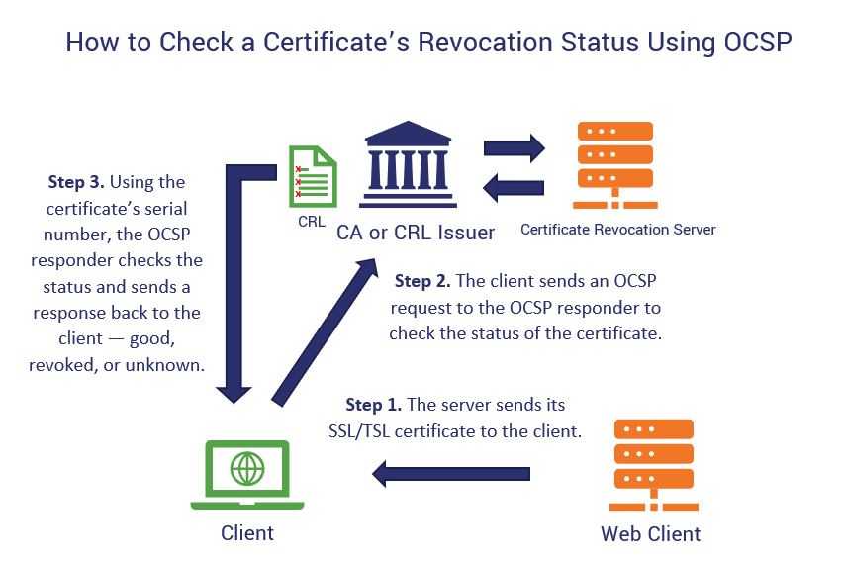
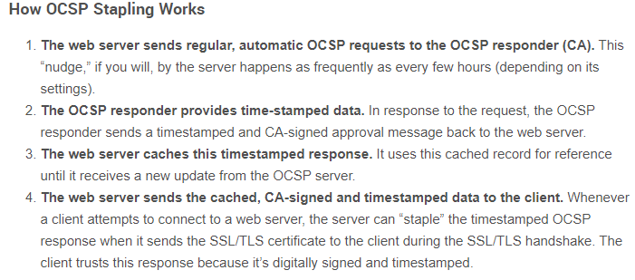
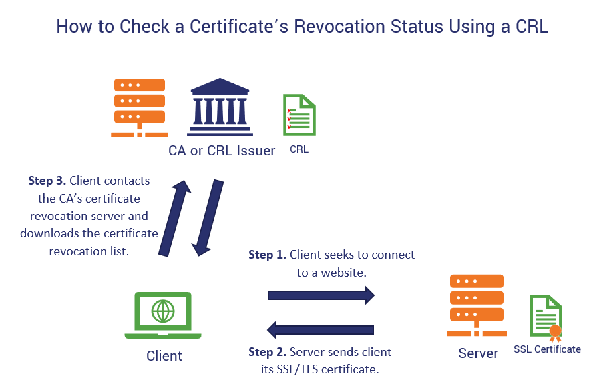
Povlačenje certifikata

Slide 29
Što sve Web preglednik provjerava?
https://www.ssl.com/article/browsers-and-certificate-validation/
The browser verifies the certificate’s integrity
The browser verifies the certificate’s validity
The browser checks the certificate’s revocation status
The browser verifies the issuer
The browser checks name constraints
  Name constraints are often used for intermediate CA certificates purchased from a publicly-trusted CA to prevent the intermediate CA from issuing perfectly valid certificates for third-party domains (e.g. google.com).
The browser verifies key usage
…

Slide 30
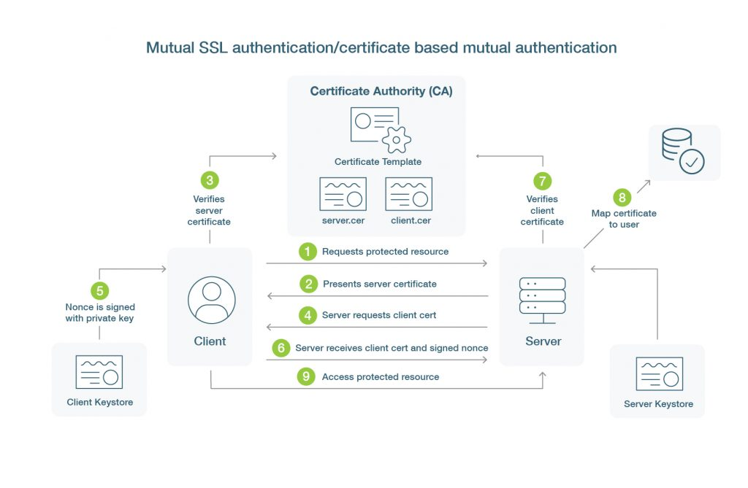

Slide 31
PKI mjere sigurnosti
https://www.ncsc.gov.uk/collection/in-house-public-key-infrastructure/pki-principles
Protect your private keys (TPM, HSM)
Certificates Authorities should be highly available and resilient to both attack and failure
Develop a robust certificate registration procedure
Authenticate and authorise requests to Certificate Authorities
Keep certificate lifetimes as short as practical (root CA, intermediate)
Enable frictionless and automated certificate renewal, without impacting security
Monitor your PKI environment
Keep the root CA offline and be unavailable for use

Slide 32
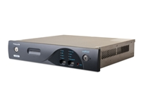
Mjere zaštite za root CA
Four eyes principle
u izdvojenom segmentu koji je offline ili ima ograničen pristup ostatku mreže (nema remote administracije)
CA podijeljen na dugotrajni root CA koji je offline i intermediate CA koji ima kraći vijek trajanja (online)
Vlastiti OS
Detaljno logiranje
Resilience against unexpected command sequences or operating modes
Secure firmware management
Strong authentication prior to running sensitive services
Secure key management and key separation to prevent misuse and eliminate cleartext exposure of sensitive data and PINs

Slide 33
Mjere zaštite za root CA
Napadači koji dođu u posjed root CA ključeva imaju kontrolu nad čitavom PKI infrastrukturom
HSM - Uređaji koji prvenstveno služe za zaštitu/pohranu root CA privatnih ključeva
Iznimno skupi uređaji, najčešće appliance

Slide 34
HSM as a Service
HSM as a service is a subscription-based offering where customers can use a hardware security module in the cloud to generate, access, and protect their cryptographic key material, separately from sensitive data.
The service offering typically provides the same level of protection as an on-premises deployment.
https://www.entrust.com/resources/learn/what-are-hardware-security-modules

Slide 35
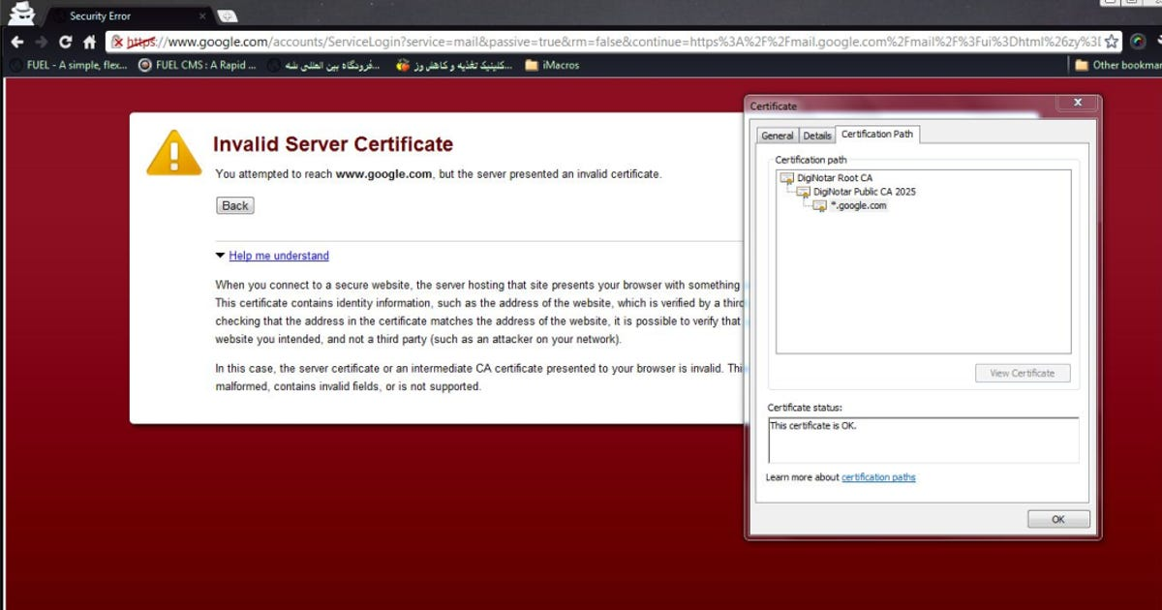
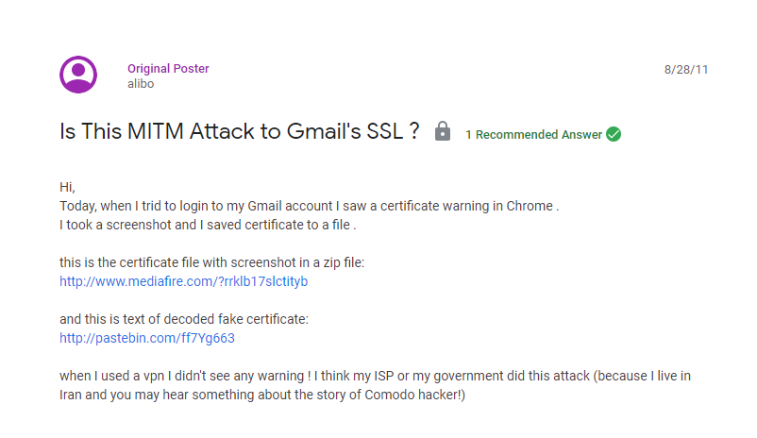
DigiNotar slučaj
10.6.2011 – izdan je divlji certifikat za Google → akcija od strane napadača
Taj certifikat je korišten za MTM napad na Google usluge kojima se pristupalo iz Irana
19.6.2011 DigiNotar saznao za napad i nije upozorio korisnike
Divlji certifikat prepoznat od strane Google Chrome korisnika https://support.google.com/mail/forum/AAAAK7un8RU3J3r2JqFNTw/?hl=en&gpf=d/category-topic/gmail/share-and-discuss-with-others/3J3r2JqFNTw
Ukupno izdano oko 500-ak lažnih certifikata

Slide 36
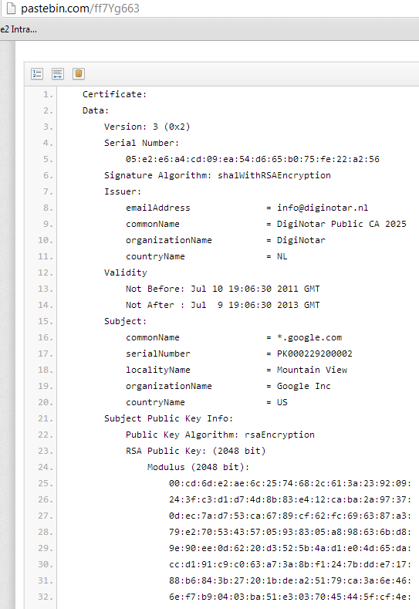
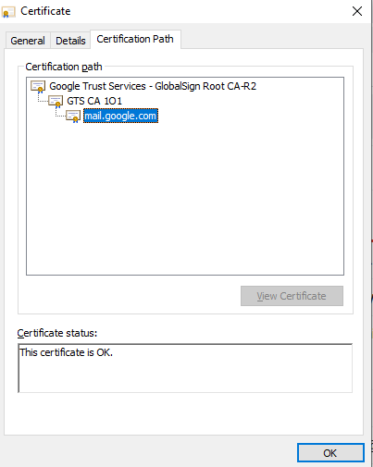
DigiNotar slučaj
Iranske vlasti su u dogovoru s ISP providerima preusmjerile promet na fake Google stranice

Slide 37
Kako?
“The investigation showed that web servers in DigiNotar’s external Demilitarized Zone (DMZ-ext-net) were the first point of entry for the intruder on June 17, 2011.
During the intrusion, these servers were used to exchange files between internal and external systems, with scripts that were placed on these systems serving as rudimentary file managers,”
“From the web servers in DMZ-ext-net, the intruder first compromised systems in the Office-net network segment between the 17th and 29th of June 2011.
Subsequently, the Secure-net network segment that contained the CA servers was compromised on July 1, 2011. Specialized tools were recovered on systems in these segments, which were used to create tunnels that allowed the intruder to make an Internet connection to DigiNotar’s systems that were not directly connected to the Internet.
The intruder was able to tunnel Remote Desktop Protocol connections in this way, which provided a graphical user interface on the compromised systems, including the compromised CA servers.”
Intriguingly, it appears the intruder also tampered with the DLLs used to provide API access to the HSMs, later substituting them with the originals but without changing the creation time. Log files associated with the DLLs were also altered

Slide 38
Što sve nije valjalo?
There are several very disturbing conclusions about security at DigiNotar and the investigation isn’t even complete yet:
  All of the certificate servers belonged to one Windows domain, allowing the compromise of one administrator account to control everything.
  The administrator password was simple and could be easily brute forced.
  Much of the malware and tools used in the attack would have been easily detected by anti-virus, had it been present.
  The software on public-facing servers was out of date and unpatched.
  They had no centralized nor secure logging.
  There was no effective separation of critical components.

Slide 39
Zaključak
Pregled najvažnijih komponenti PKI infrastrukture
Pojašnjen koncept certifikata
Mnoge elektroničke usluge ovise o PKI infrastrukturi
Rizici – DigiNotar slučaj

